Slide 1
Муниципальное бюджетное учреждение дополнительного образования «Станция юных техников» Работа по патриотическому воспитанию в объединении МБУ ДО «СЮТ» «Волшебная пилочка».
Шевченко Лариса Ивановна,
педагог дополнительного образования
МБУ ДО «СЮТ», ВКК

Slide 2
Гражданско-патриотическое воспитание – целенаправленная деятельность, призванная формировать у детей и молодежи ценностные ориентации, качества, нормы поведения гражданина и патриота России.

Slide 3
Цель работы: совершенствование системы патриотического воспитания, формирование у обучающихся чувств патриотизма и гражданской ответственности, создание системы ценностных ориентаций. Задачи: - стимулирую познавательный интерес к историческому прошлому и настоящему края, области, города; - формирую способности к общению, сопереживанию; - развиваю творческие способности, знакомлю с традициями края, города, достижениями людей; - воспитываю трудолюбие, бережное отношение к результатам труда; - учу заботиться о СЮТ, гордиться историей СЮТ; - прививаю чувство любви к своему Отечеству; - развиваю чувство национального достоинства на основе толерантного отношения к другим народам России; - воспитываю у детей неприятие агрессии, насилия и войны. - способствую физическому развитию обучающихся, развиваю чувство ответственности за своё здоровье и образ жизни.

Slide 4
Содержание гражданско-патриотического воспитания в объединении основывается на соответствующих формах воспитательной работы: - Тематические часы; - Посещение экскурсий по школьным музеям и музеев города; - Изучение истории своей семьи, семейных традиций; - Изучение народных традиций и обычаев, истории своего города, школы и т.д.; - Проведение общесютовских мероприятий; - Проведение встреч с ветеранами ВОВ, тружениками тыла и участниками боевых действий в горячих точках; - Военно-спортивная игра «Зарница»; - Социальные акции; - Совместные мероприятия с родителями.

Slide 5
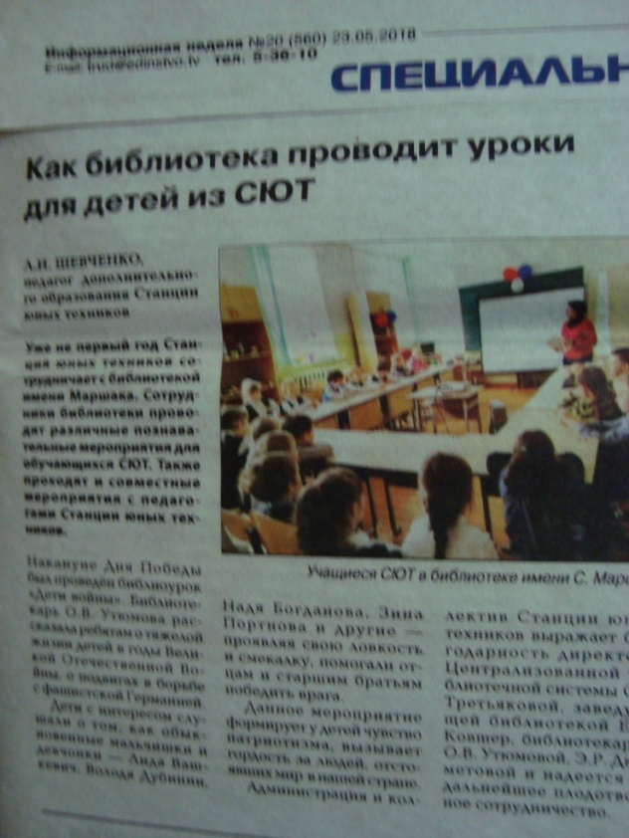
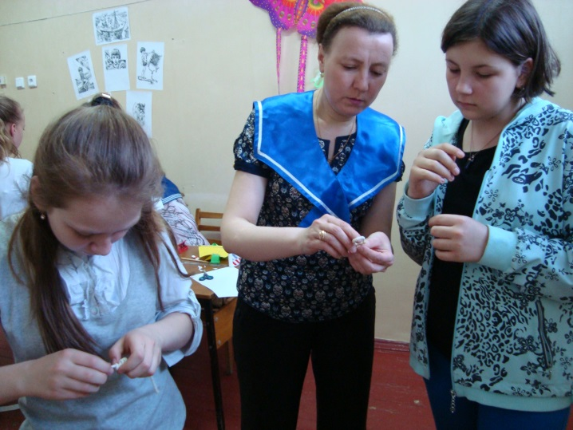
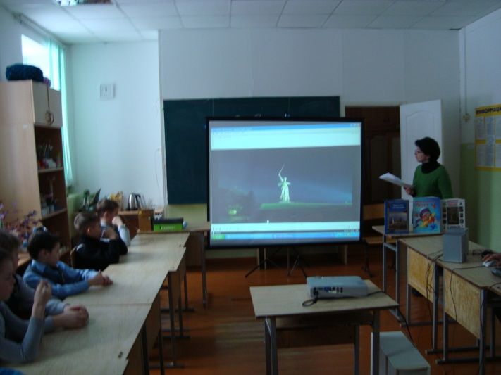
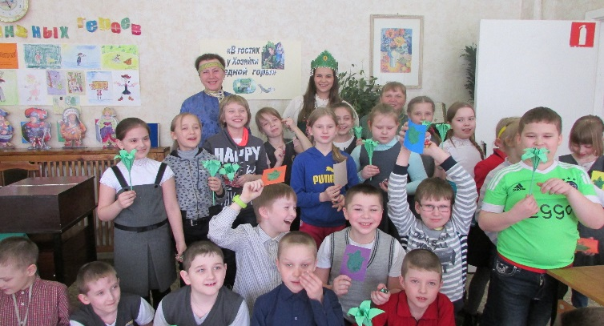
Тематические часы
В 2015 г. мной был разработан образовательный проект гражданско-патриотической направленности
«Я –Человек. Гражданин. Патриот.
Цель проекта: Создание условий для патриотического воспитания, позволяющие формировать у обучающихся высокий уровень общей культуры, патриотических чувств и сознания.
Формы реализации проекта: беседы, сообщения, встречи с интересными людьми (ветеранами, местными художниками, писателями, краеведами и т.д.), экскурсии ( природу, на выставки, музеи), просмотр наглядных пособий, презентаций, видеофильмов, видеороликов, конкурсы (рисунков, плакатов, фото и до.), праздники, соревнования, выставки объединений , интеллектуальные игры (викторины, турниры),изготовление подарков для ветеранов.

Slide 6
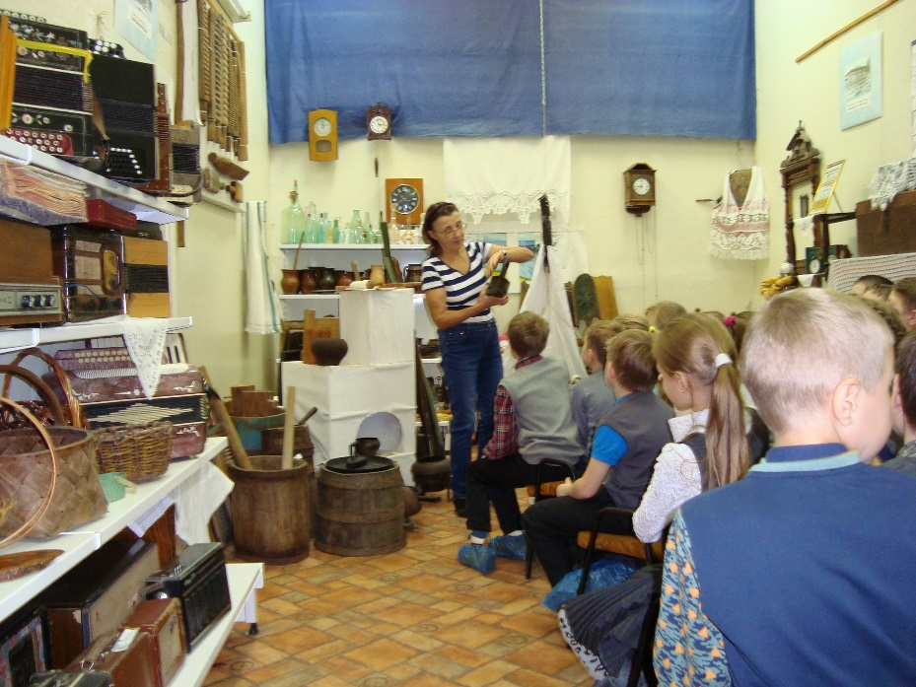
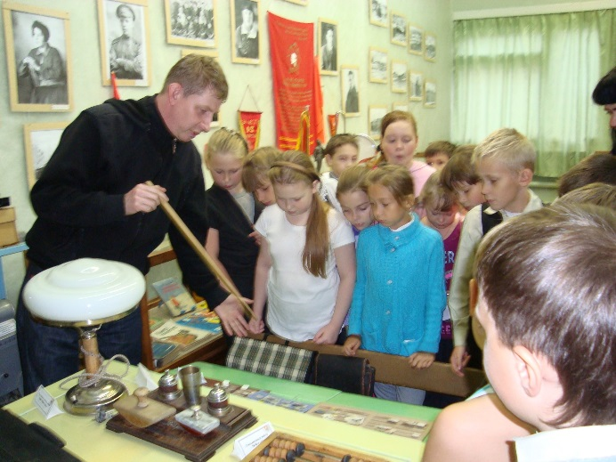
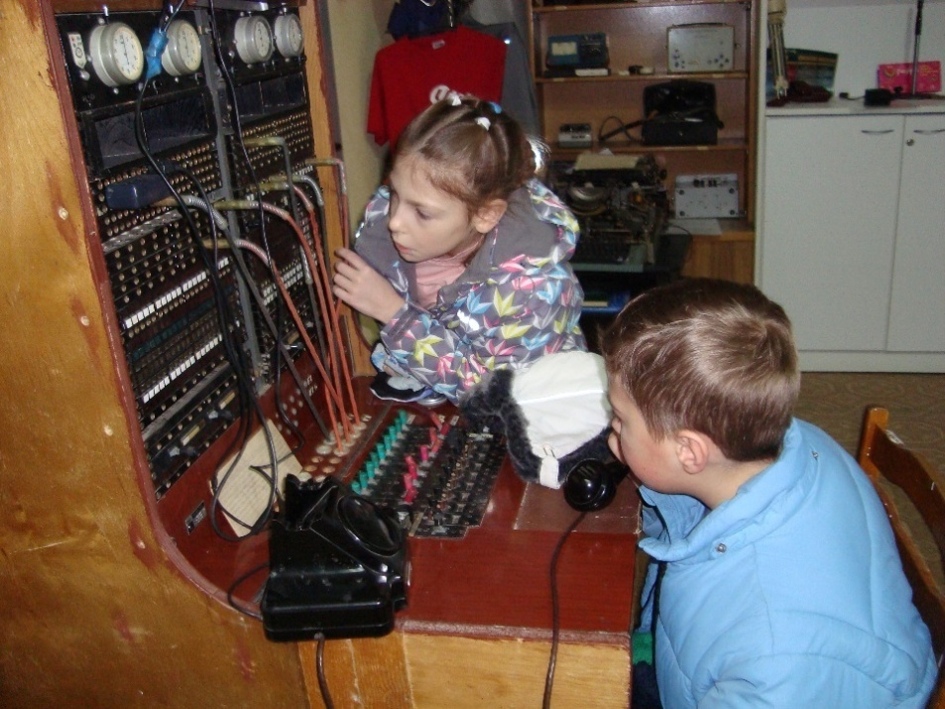
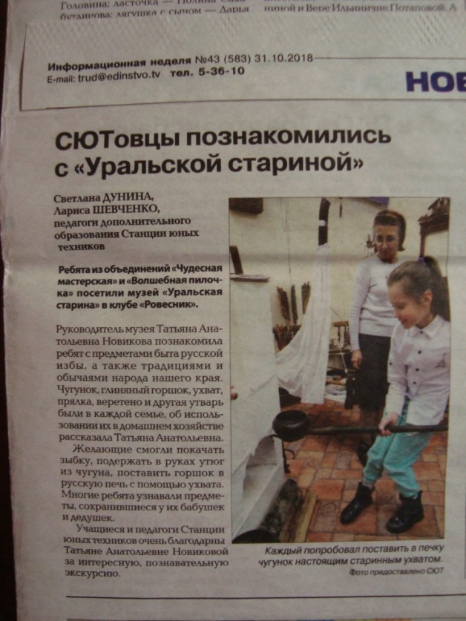
Посещение экскурсий по школьным музеям и музеям города
В музей истории образования г. Ревда
Экскурсия в музей «Уральская старина»
Экскурсия в музей связи
Экскурсия в музей «Боевой славы»

Slide 7
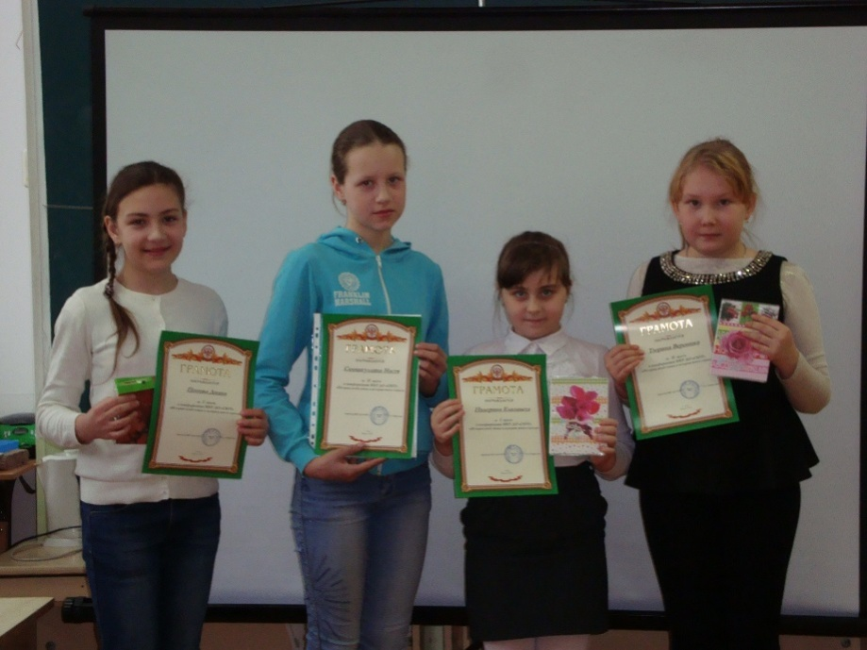
Изучение истории своей семьи, семейных традиций

Slide 8
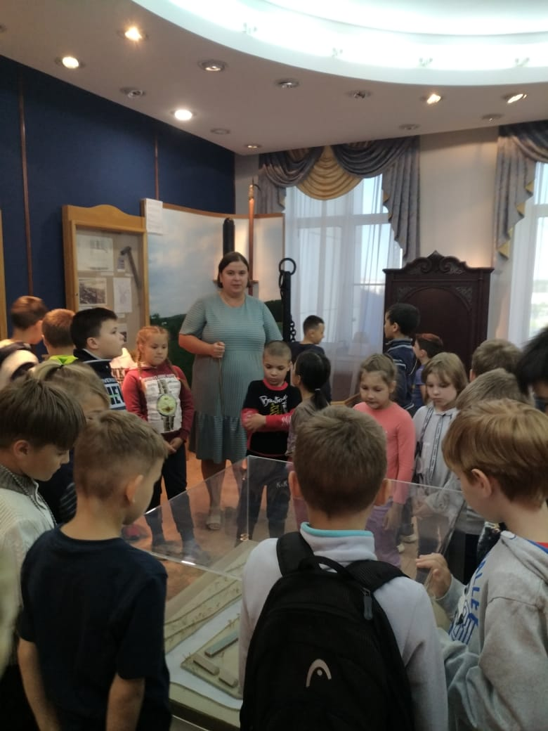
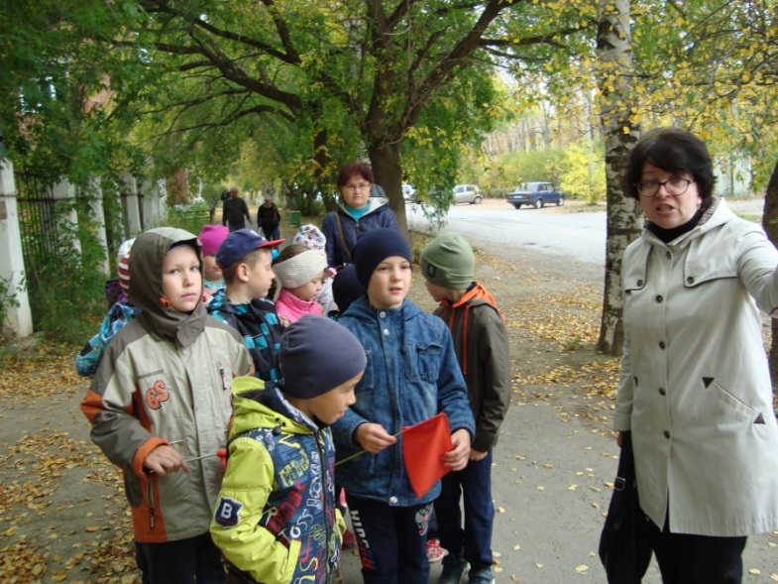
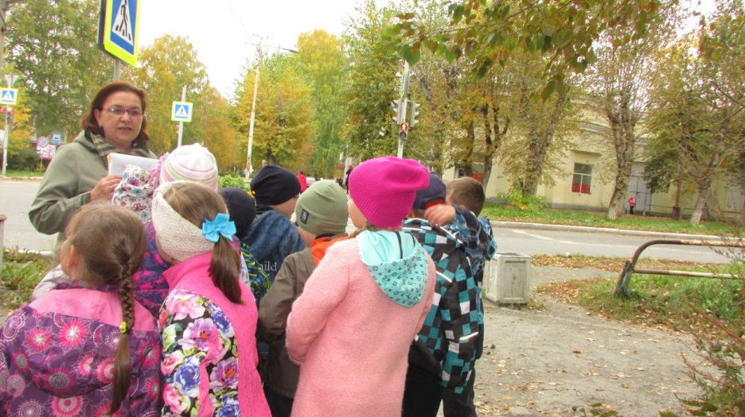
Изучение народных традиций и обычаев, истории своего города, школы и т.д.

Slide 9
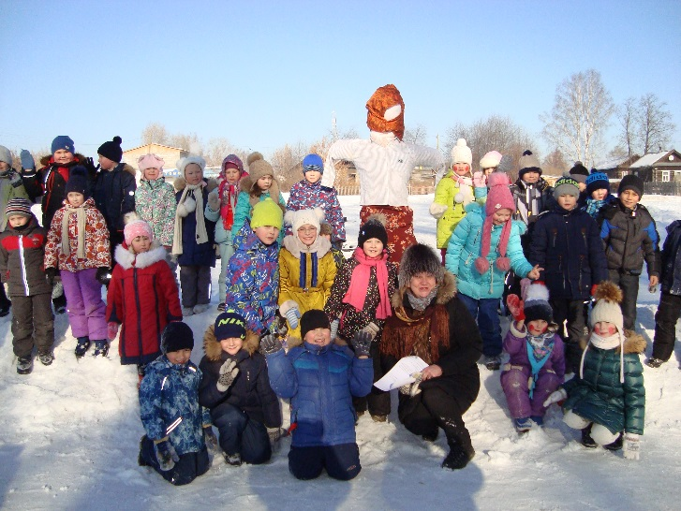
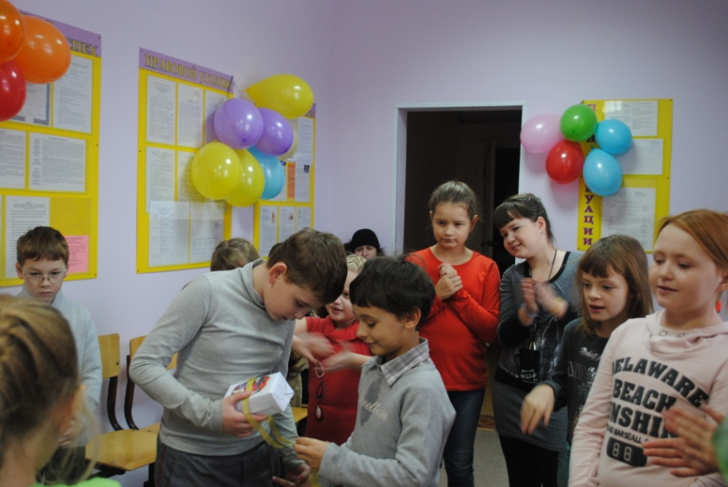
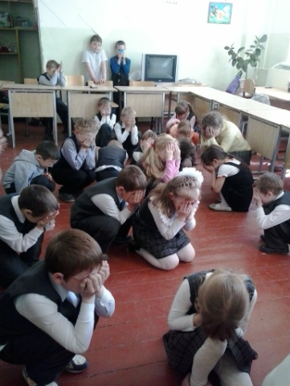
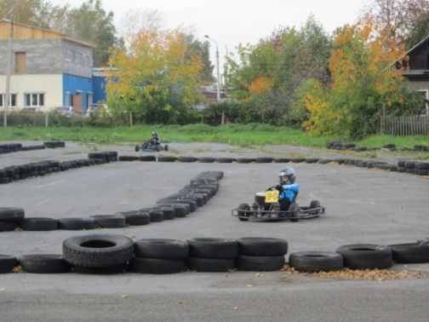
Проведение общесютовских мероприятий

Slide 10
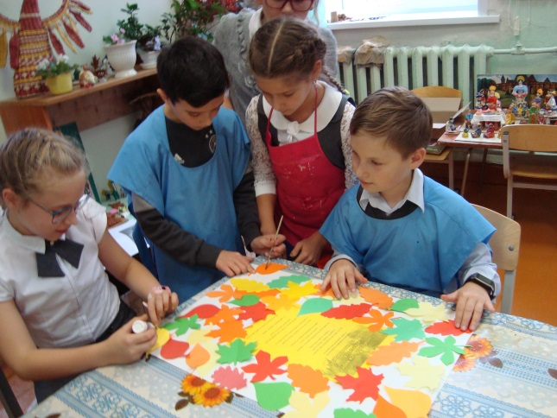
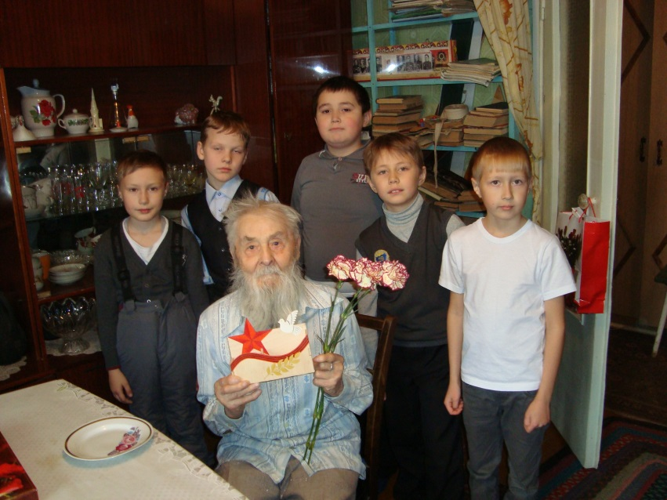
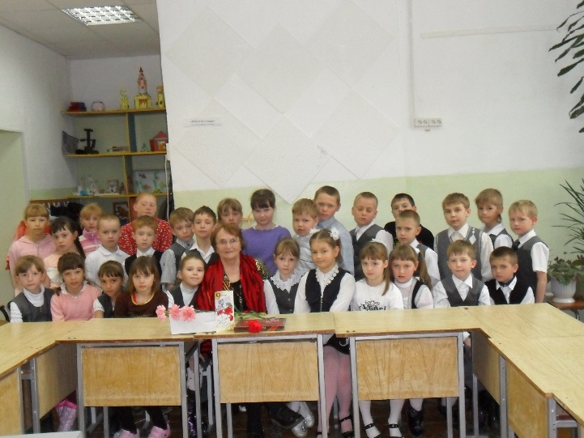
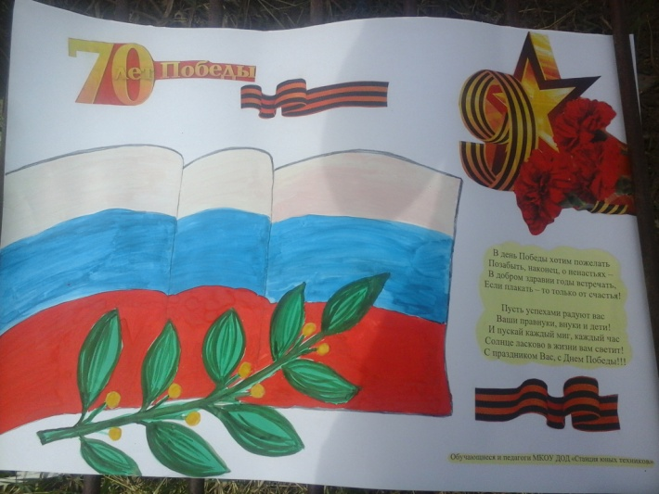
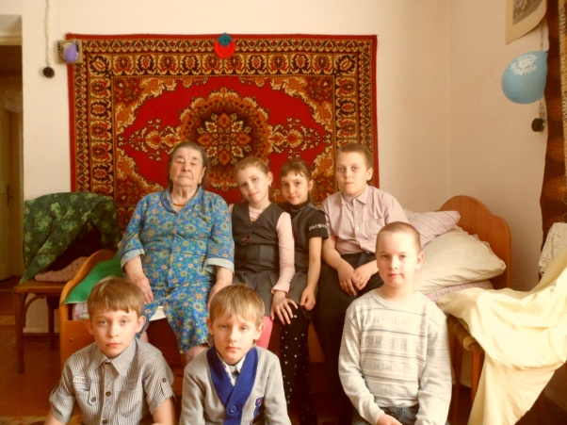
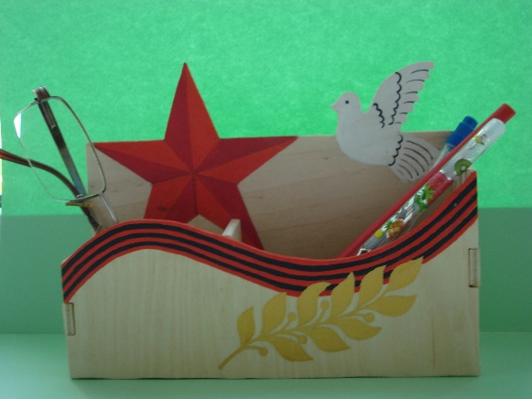
Проведение встреч с ветеранами ВОВ, тружениками тыла и участниками боевых действий в горячих точках

Slide 11
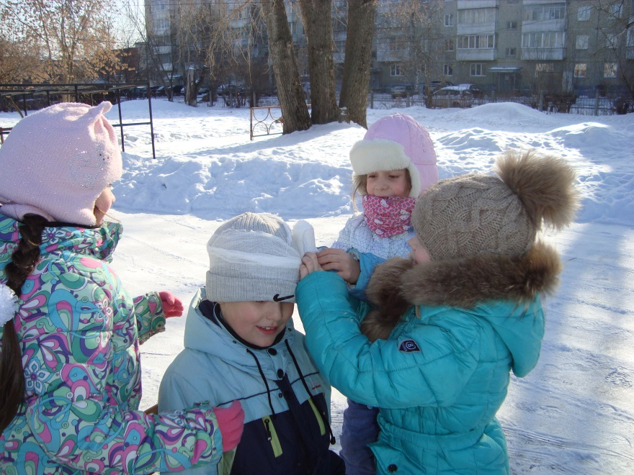
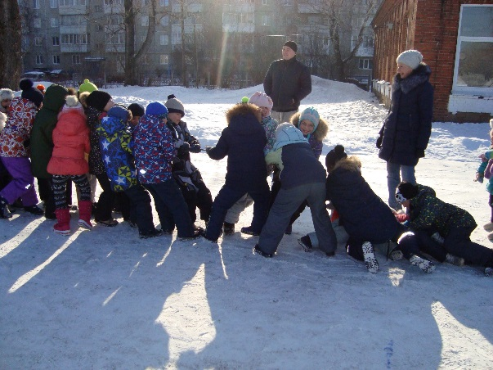
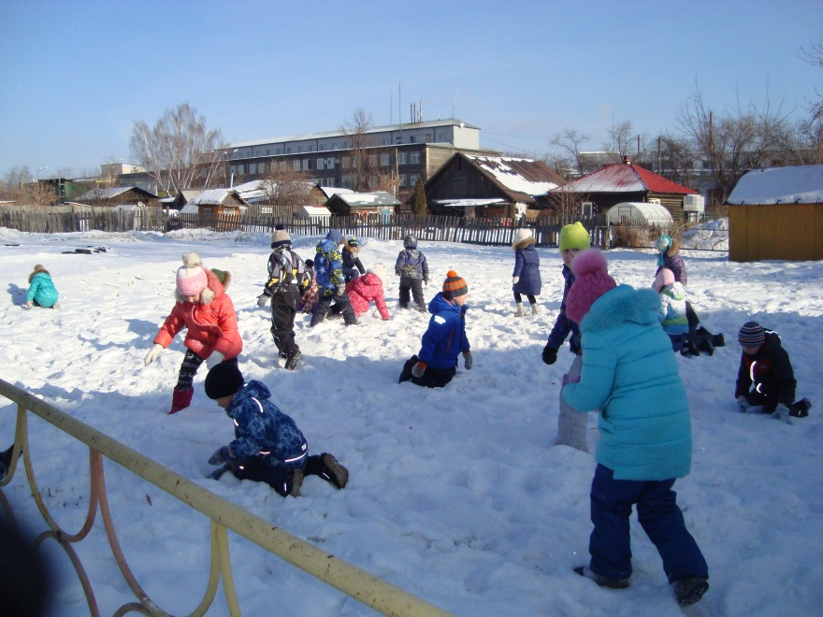
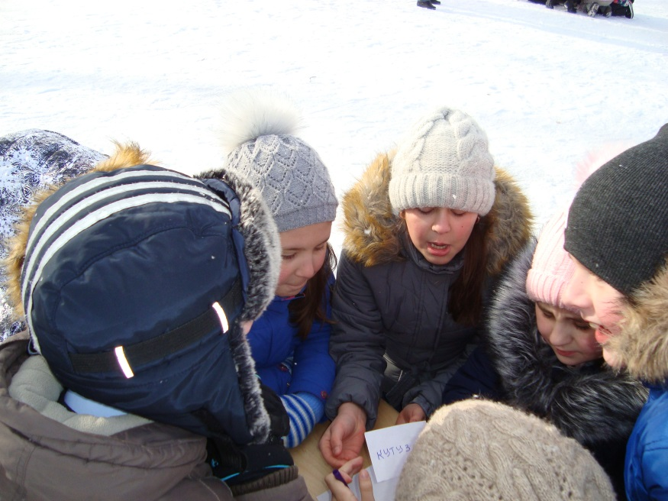
Военно-спортивная игра «Зарница»

Slide 12
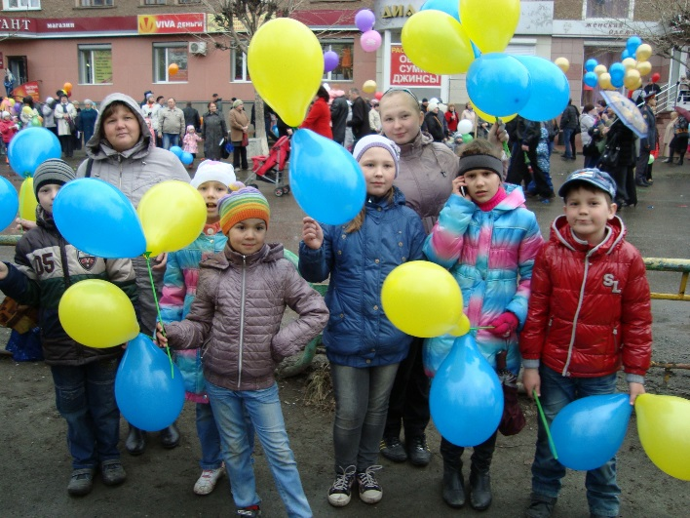
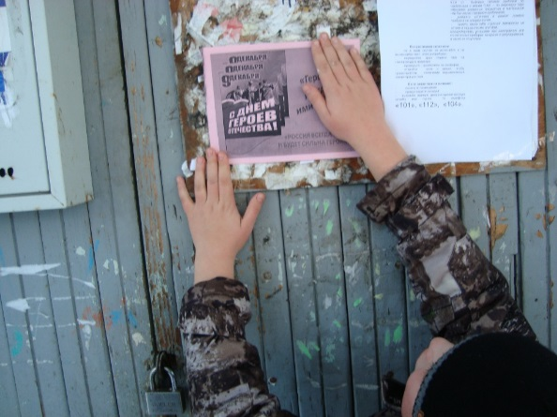
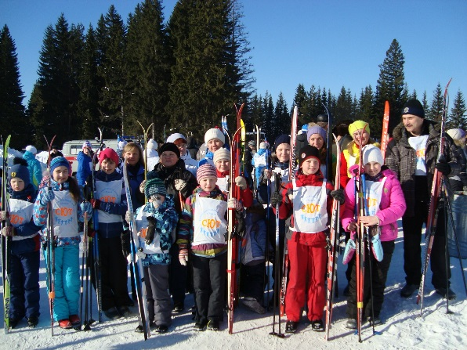
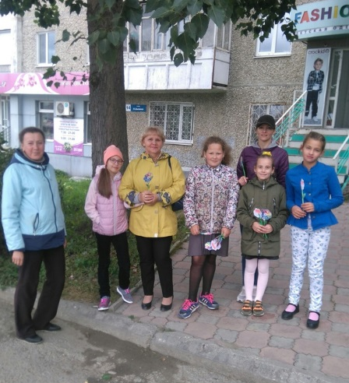
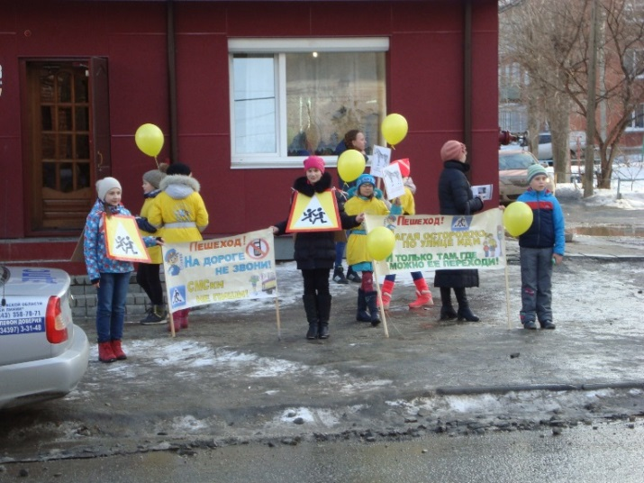
Социальные акции

Slide 13
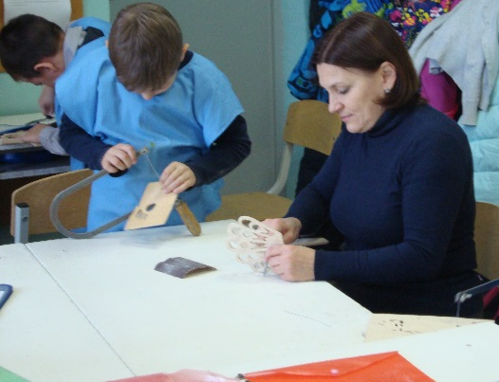
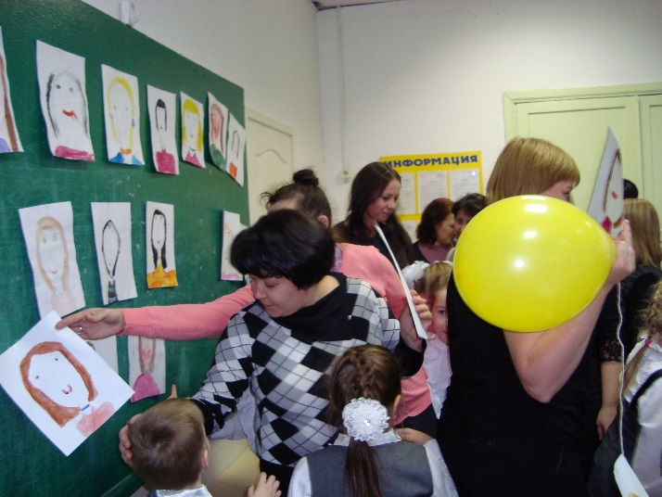
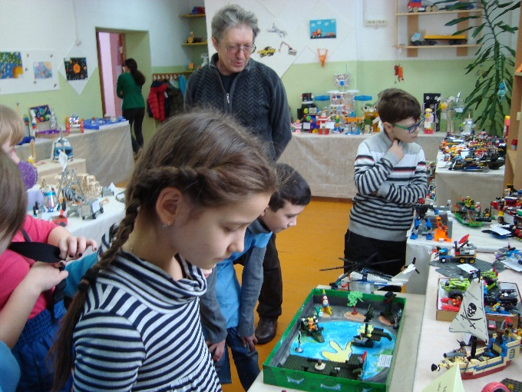
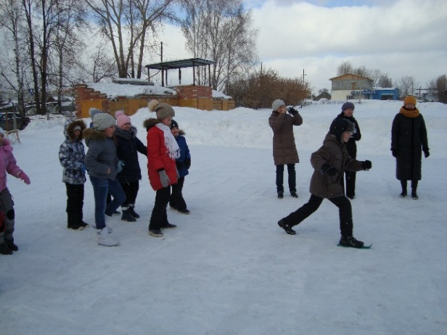
Совместные мероприятия с родителями

Slide 14
Спасибо за внимание!
Муниципальное бюджетное учреждение дополнительного образования
«Станция юных техников»
Место нахождения:
623281, Свердловская обл., г. Ревда, ул. Ленина,38
Эл. почта: revda.syut@mail.ru
Сайт: http://texnikrev.ru/
Педагог дополнительного образования МБУ ДО «СЮТ»
Шевченко Лариса Ивановна
8(34397)327-22

